Slide 1
«… они отличились на обороне города Ленина, «выполняя специальное задание командования»
Л. Пантелеев

Slide 2


Slide 3
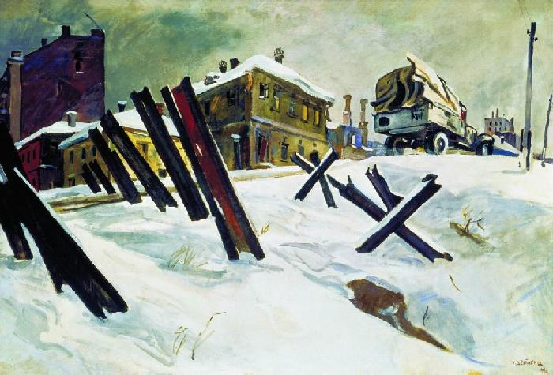
Окраина Москвы. Ноябрь1941 года

Slide 4


Slide 5
Дети войны в произведениях советских писателей
Леонид Пантелеев «Главный инженер»

Slide 6


Slide 7
А. Приставкин «Портрет отца»
Р. Рождественский «Реквием»
Е. Благинина «Папе на фронт»

Slide 8




Slide 9
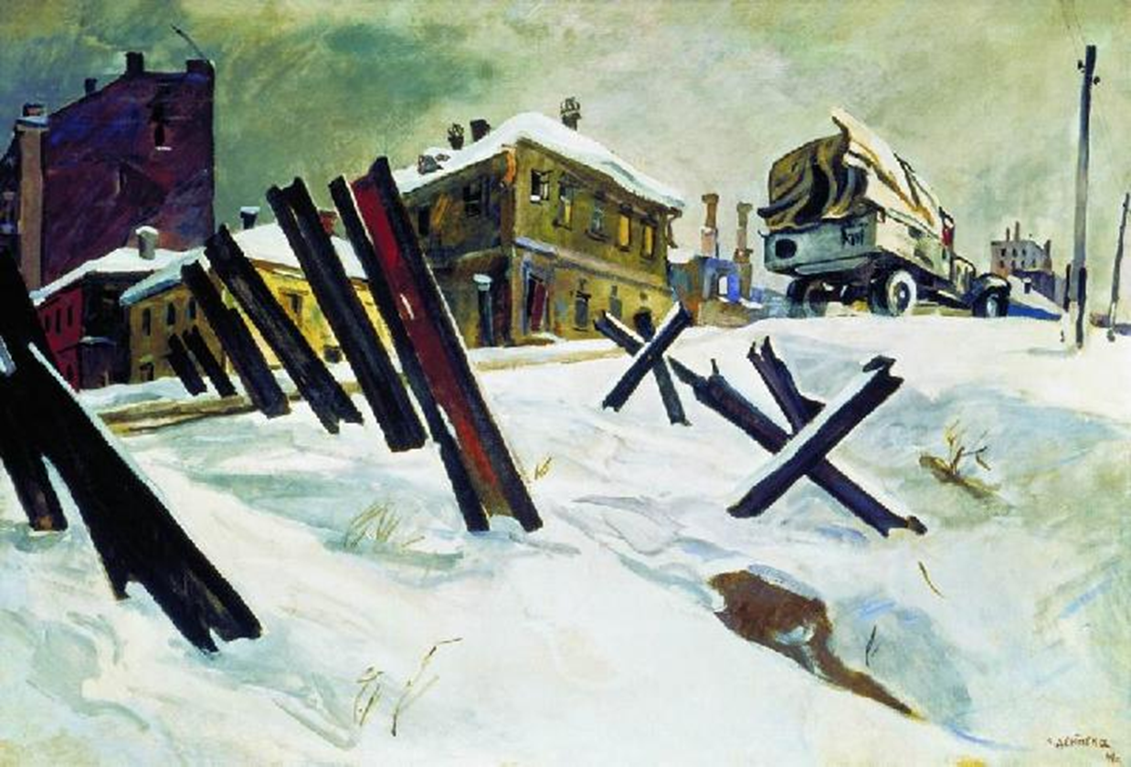

Slide 10
Л. Пантелеев «Главный инженер»

Slide 11
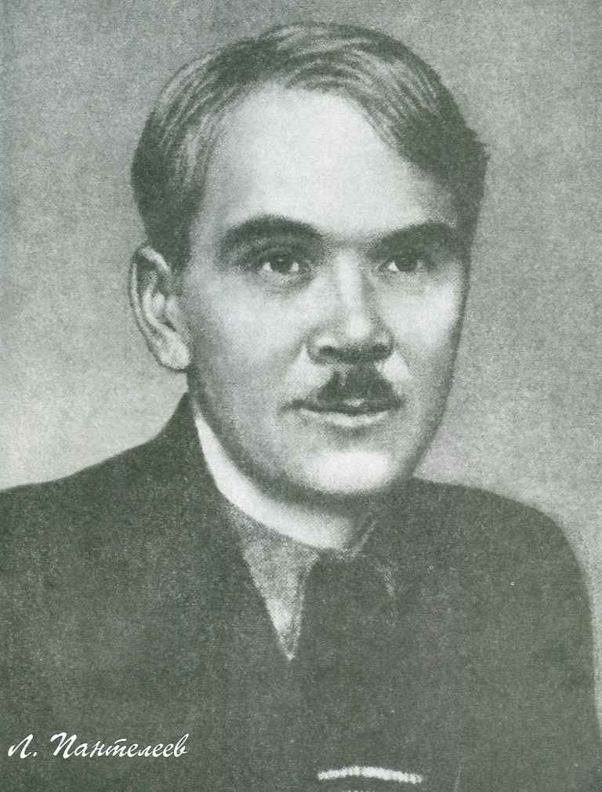
Леонид Пантелеев 1908-1987

Slide 12


Slide 13
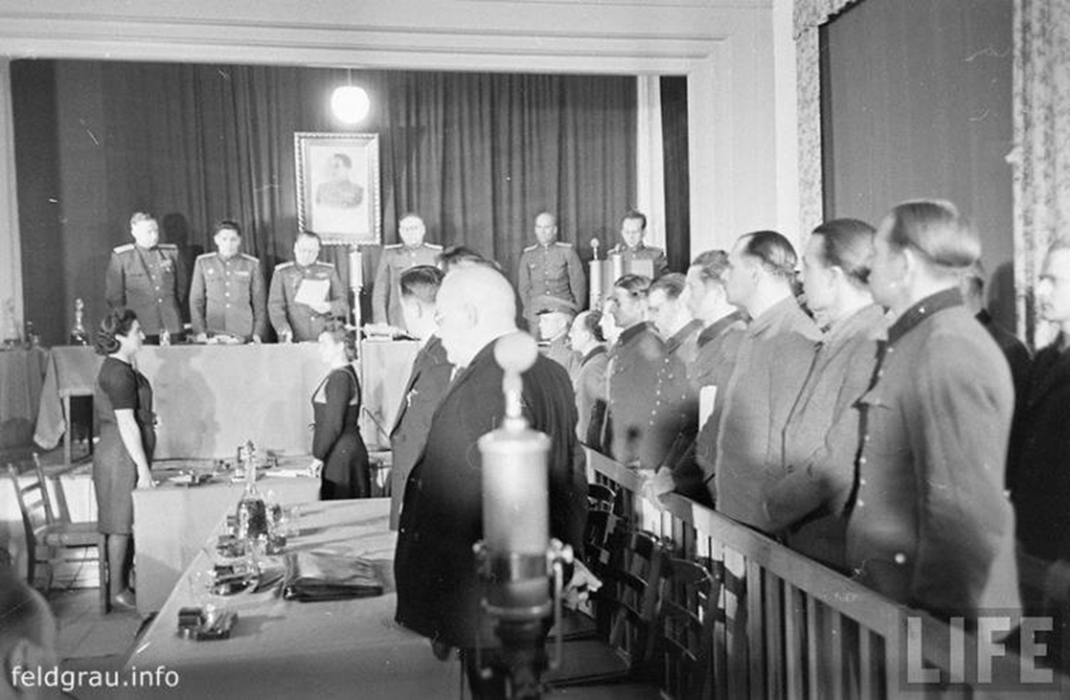
Трибунал

Slide 14
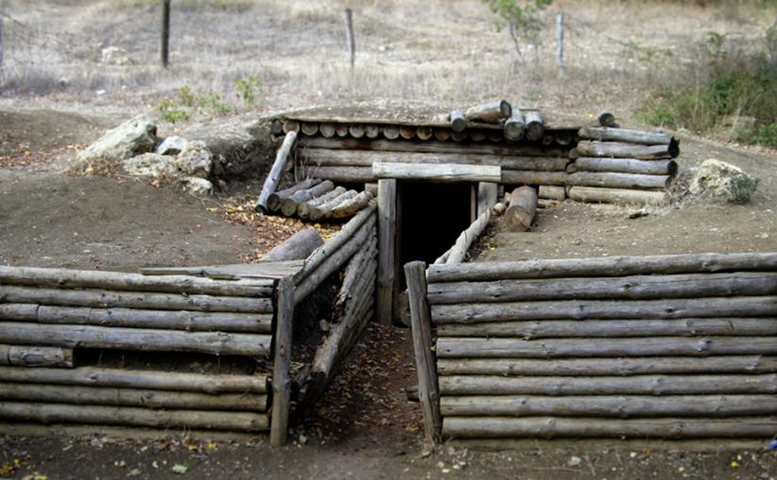
Блиндаж

Slide 15
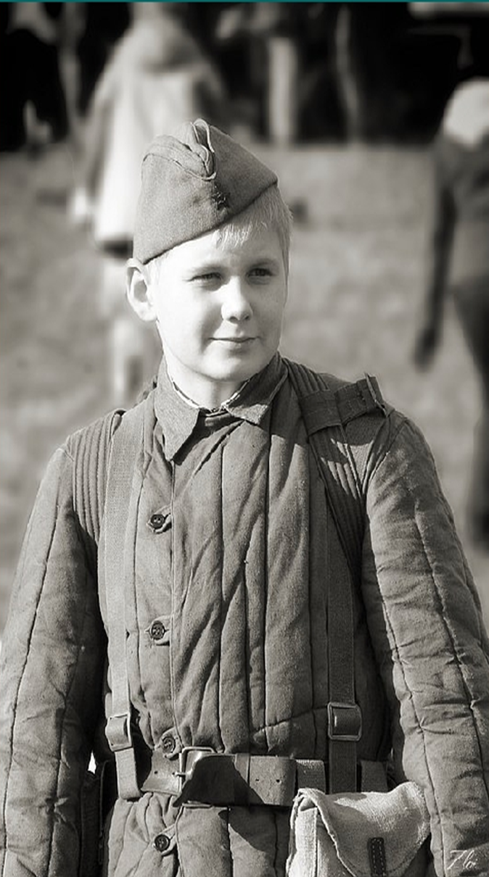
Алексей Михайлов

Slide 16


Понимают ли мальчики всю суровость законов военного времени? Считают ли они, что должны нести такую же ответственность за свои поступки, как взрослые мужчины?

Slide 17
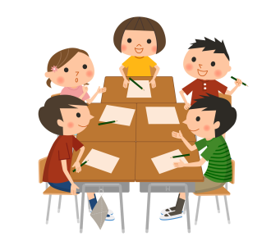
Алексей Михайлов
Наблюдательный. Смелый.
Лидер. Руководитель.
Серьёзный.
Ответственный.
Осознающий свои ошибки.

Slide 18
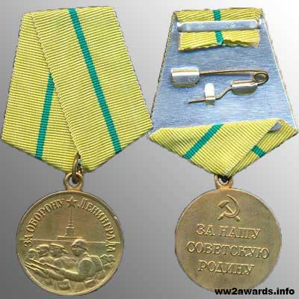
Медаль «За оборону Ленинграда»

Slide 19
Леонид Пантелеев использует приём контраста, подчеркивая, что, несмотря на всё самодовольство, фашистской армии не удастся сломить силу духа защитников Родины.

Slide 20
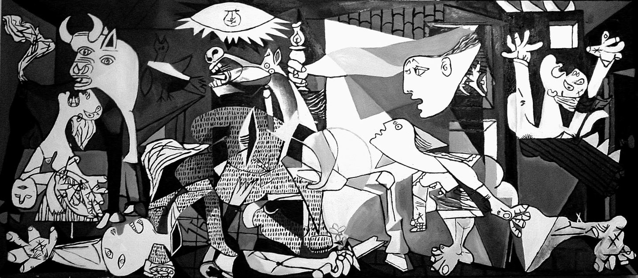
Пабло Пикассо «Герника»

Slide 21
Я сегодня
узнал о там, что …
запомнил, что …
научился определять…
удивился тому, как..

Slide 22
Домашнее задание:
В произведениях о Великой Отечественной войне, которые вы читали, попробуйте найти приёмы контраста.

Slide 23
«… они отличились на обороне города Ленина, «выполняя специальное задание командования»
Л. Пантелеев

Slide 25
Спасибо!

